Slide 1
Was ist der / die / das
eigentlich?

Slide 2
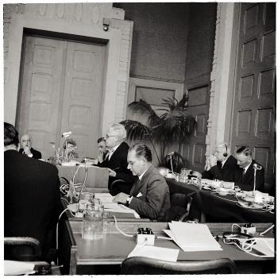
E
CERN
C
R
Was heißt « » ursprünglich?
N
Conseil
Européen pour la
Recherche
Nucléaire
1952

Slide 3
Der Name CERN blieb erhalten...
1954
12 Staaten gründen:
Organisation
Européenne pour
la Recherche
Nucléaire
European
Organization for
Nuclear
Research

Slide 4
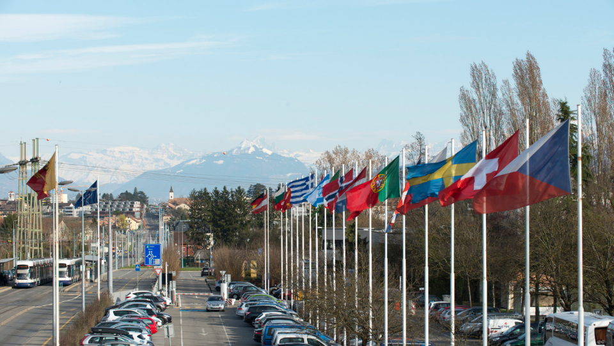
CERN wurde 1954 von 12 europäischen Staaten gegründet
“Science for Peace”
Heute hat CERN 23 Mitgliedsstaaten
~ 2.560 internationale Beamte
~ 2.490 weitere Angestellte
~12.000 Nutzer
Budget (2018) ~1,24 MCHF
Mitgliedsstaaten: Belgien, Bulgarien, Dänemark, Deutschland, Finnland, Frankreich, Griechenland, Großbritannien, Israel, Italien, Niederlande, Norwegen, Österreich, Polen, Portugal, Rumänien, Schweden, Schweiz, Slowakische Republik, Spanien, Tschechische Republik, Ungarn
Assoziierte Mitgliedsstaaten: Indien, Litauen, Pakistan, Türkei, Ukraine; … im Beitrittsverfahren: Serbien, Slowenien, Zypern
Beitrittskandidaten: Australien, Brasilien, Estland, Irland, Kanada, Kroatien, Lettland, Südkorea
Beobachter im Rat: Japan, Russland, USA; Europäische Kommission, UNESCO, JINR
4
Notes:
4

Slide 5
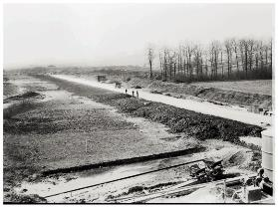
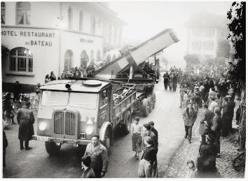
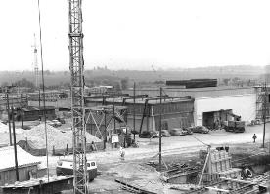
Grundlagenforschung seit 60 Jahren
1957

Slide 6
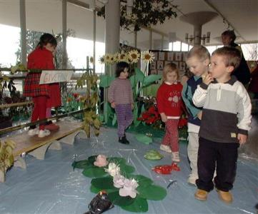
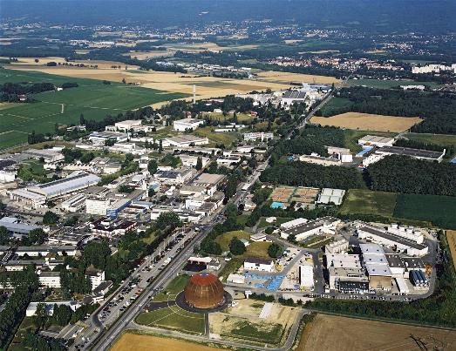
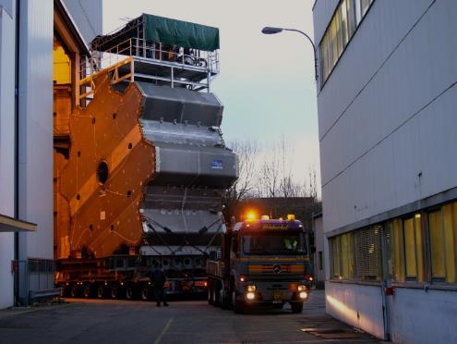
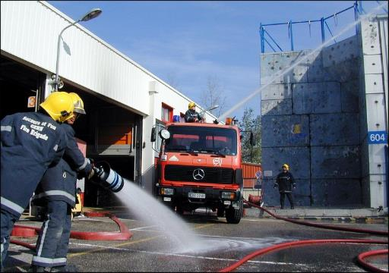
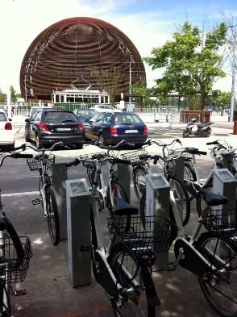

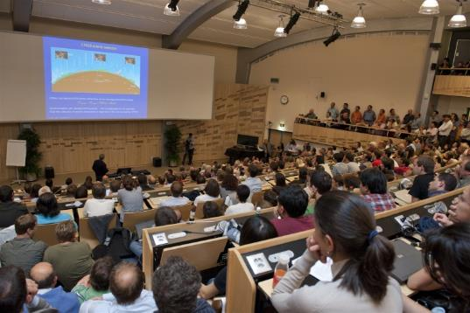
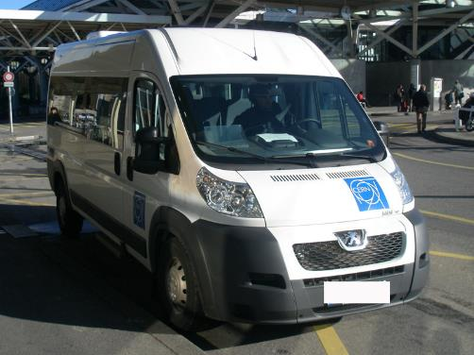
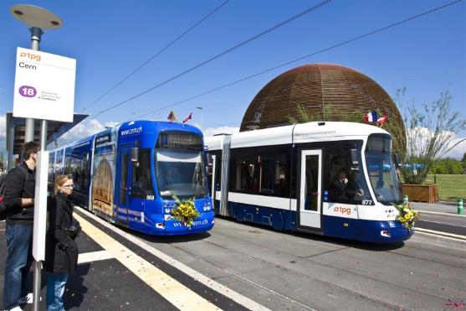
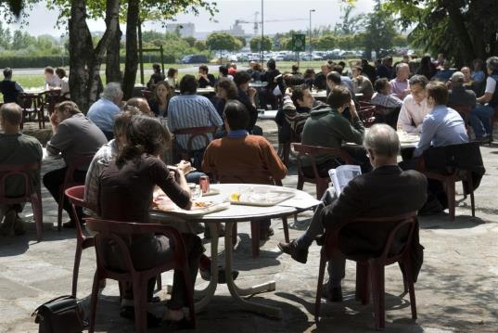
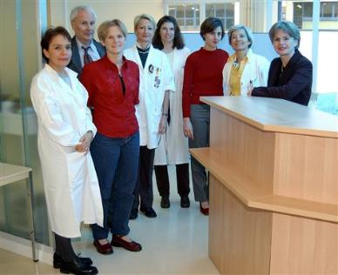
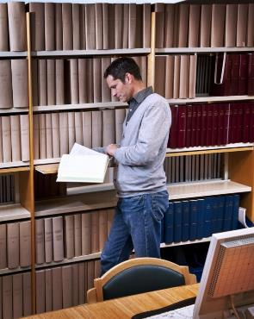
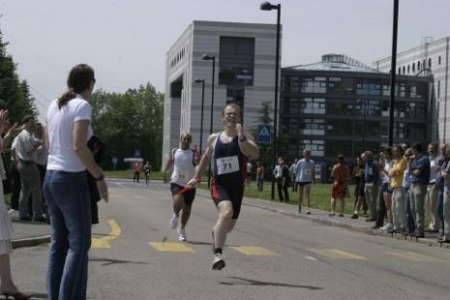
Eine richtige kleine Stadt

Slide 7







Die Aufgaben des CERN
Global Collaboration
Education
Fundamental Research
New Technologies

Slide 8
Grundlagenforschung am CERN
Woraus sind wir und alles andere um uns gemacht?

Slide 9
Grundlagenforschung am CERN

Slide 10
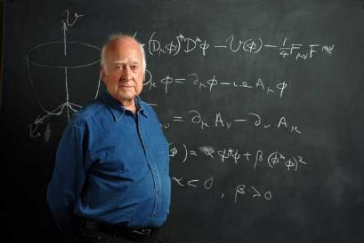

Grundlagenforschung am CERN
Warum haben Teilchen Masse?
Newton konnte es nicht erklären,
wir können es (fast).
Peter Higgs hatte 1964 die Existenz des Higgs Bosons vorhergesagt
Higgs Boson

Slide 11
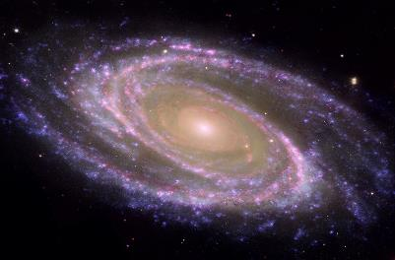
Grundlagenforschung am CERN
Woraus besteht das Universum?
Wir sehen nur 5%
seiner geschätzte Masse!
Was ist der Rest?
Dunkle Materie? Dunkle Energie?

Slide 12
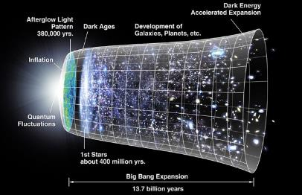
Grundlagenforschung am CERN
Was geschah nach dem „Big Bang“?
Warum gibt es keine Antimaterie (mehr)?
Gibt es noch kleinere Teilchen
als Quarks?
Wie viele Dimensionen gibt es
im Universum?
Was wissen wir sonst noch nicht?

Slide 13
Und wie macht
das?

Slide 14
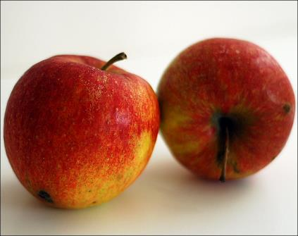
Durch Beschleunigen von Objekten und anschließender Kollision...

Slide 15
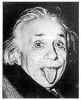
...mit unglaublich hoher Energie!
E=mc²
14 TeV
© Johannes Kazah under CC-BY 3.0 licence

Slide 16
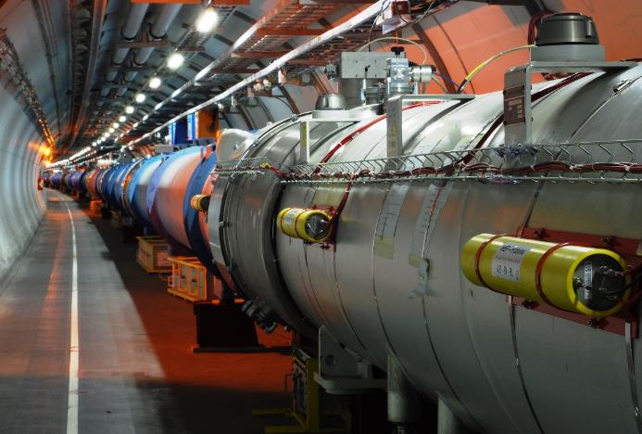
Im LHC –
der größten, stärksten, kältesten, komplexesten Maschine
der Welt...

Slide 17
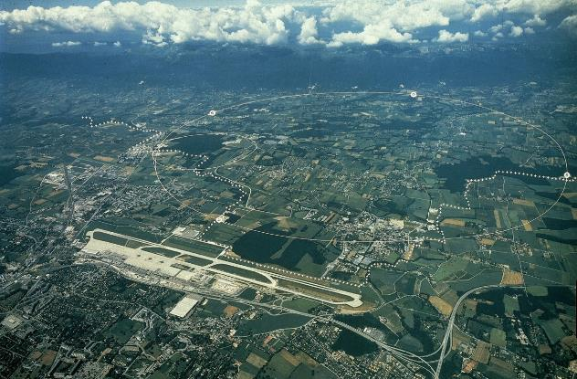
17

Slide 18
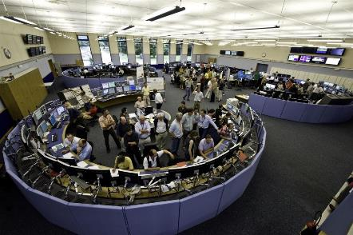
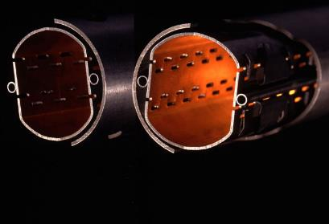

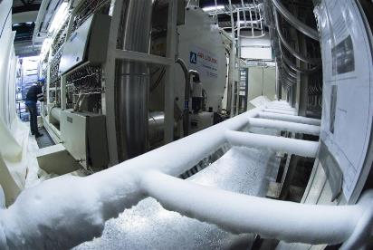
Ein paar Fakten zum LHC
  27km langer Tunnel
  9.593 supraleitende Magneten
  Ultra-dünnes Vakuum:
  10x dünner als auf dem Mond
  Kältester Ort im Universium: -271° C
  (und heißester im Sonnensystem: 100.000x heißer als Sonne)
  Benötigt so viel Strom wie ganz Genf
  Rund um die Uhr kontrolliert im CCC

Slide 19
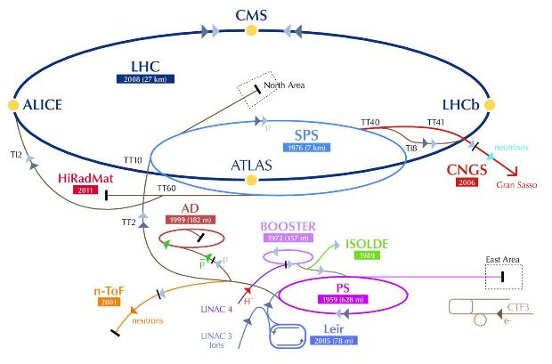
Teil eines ganzen Beschleunigerkomplexes
(6,5 TeV/ 99.9999991% c)
(450 GeV,
99.9998% c
(1.4 GeV / 92% c)
(26 GeV,
99.93% c)

Slide 20
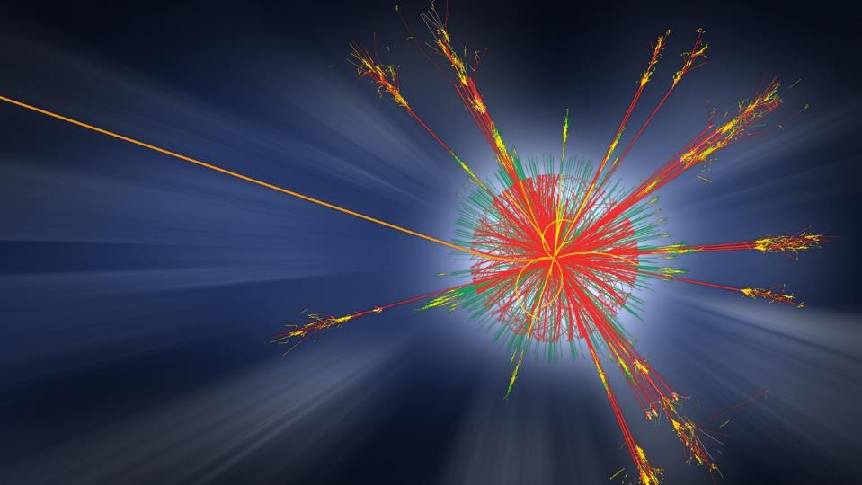
Kollisionen werden aufgezeichnet…
...mit 4 großen Detektoren

Slide 21
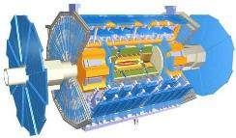
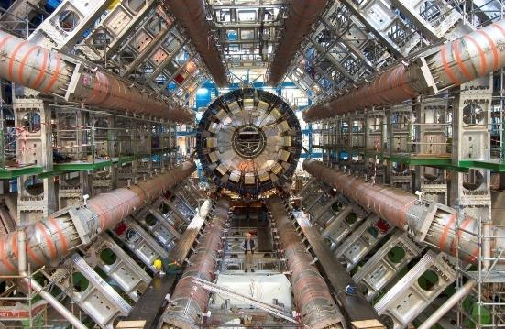
ATLAS
A Toroidal LHC ApparatuS

Slide 22
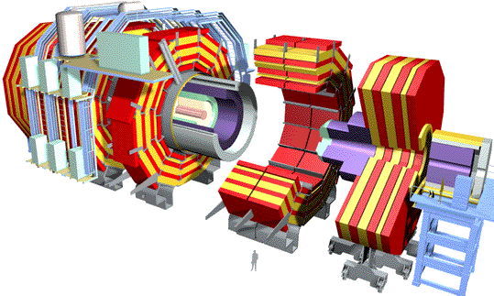
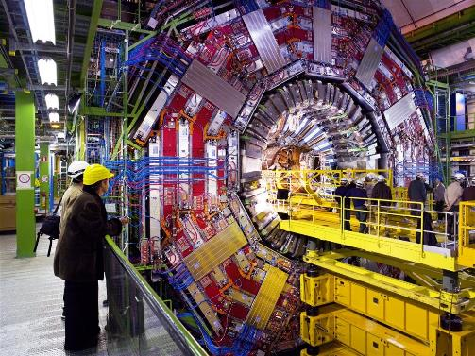
CMS
Compact Muon Solenoid

Slide 23
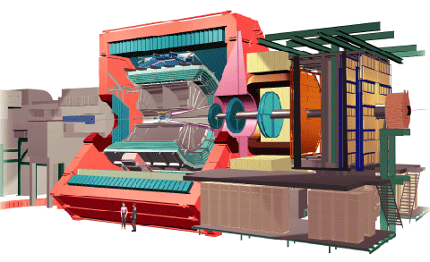
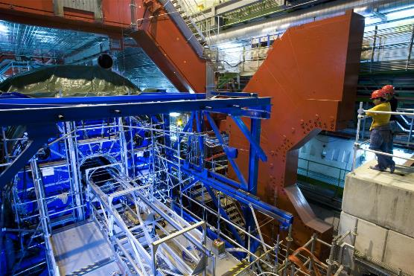
ALICE
A Large Ion Collider Experiment

Slide 24
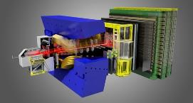
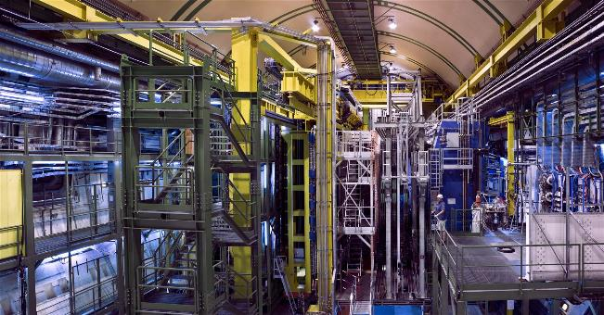
LHCb
LHC beauty experiment

Slide 25
Teilchen wandeln sich bei der Kollision in andere Teilchen um, die sich wieder umwandeln usw…

Slide 26
…die Magneten der Detektoren lenken die Teilchen ab und deren Spur wird aufgezeichnet.

Slide 27
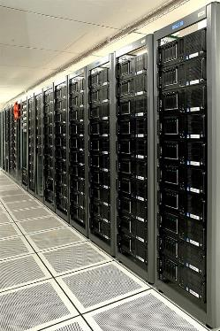
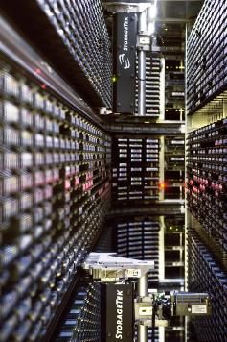
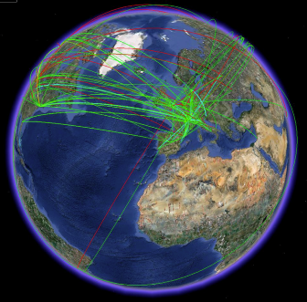
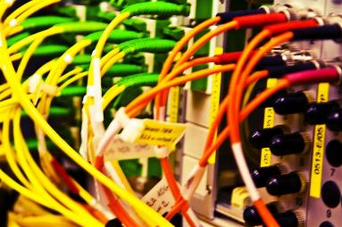
Detektoren sammeln Unmengen an Daten
  LHC generiert jedes Jahr:
  25 Petabytes (25 Mio GB) experimental Daten.
  CERN Rechenkapazität:
  150.000 Prozessoren (+60.000 in HU)
  CERN Speicherkapazität:
  170 Petabyte auf Tape
  Nur 20% der notwendigen Rechenleistung im CERN;
  Lösung: Worldwide Computing Grid (ca. 175 Rechenzentren weltweit)

Slide 28
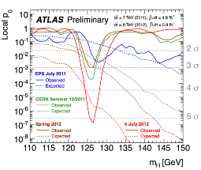
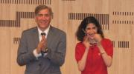
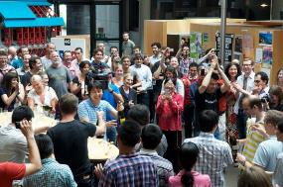
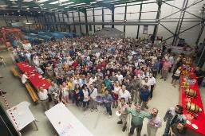
Higgs Boson gefunden!

Slide 29
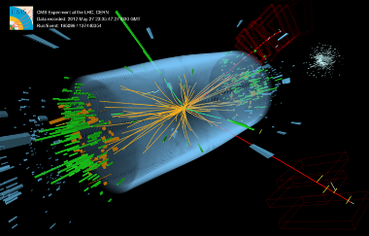
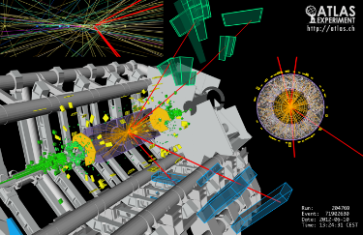



Higgs Boson Umwandlung (visualisiert)
Higgs candidate: H->ZZ-> 2e2μ
Higgs candidate: H->ZZ-> 4μ
Higgs
2x Myon
2x Z⁰
2x Elektron

Slide 30
Aufbau eines Detektors (ATLAS)

Slide 31
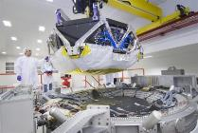
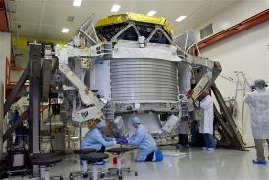
Forschung im Weltraum
AMS02 (Alpha Magnetic Spectrometer)
Im CERN konstruiert & von hier überwacht
Seit 2011 auf der ISS installiert
Zur Erforschung von Dunkler & Antimaterie

Slide 32
Und was bringt das
mir persönlich?

Slide 33
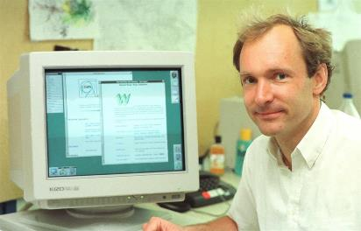

Anwendungen: das World Wide Web
  Entwickelt 1989 um den Austausch von Ergebnissen zwischen Physikern zu erleichtern
  Gratis der Menschheit zur Verfügung gestellt!
  Sir Tim Berners-Lee, Erfinder des WWW
http://info.cern.ch

Slide 34
Anwendungen: Touchscreen & Maus
  Touch Terminal 1980
  Bowlingkugel als Tracker Ball
  Bent Stumpe und Frank Bech entwickelten 1973 neue Technologien für den komplexen SPS Kontrollraum:
  Kapazitiver Touchscreen
  “Tracker Ball“ > Vorläufer der Maus
  Programmierbare Tasten
  Bent Stumpe mit einem Protypen

Slide 35


Anwendungen: Krebsdiagnostik
Supraleitende Magneten und andere Magnettechnologie für präziser Diagnostik:
MRT – Magnet Resonanz Tomographie
PET – Positron Emission Tomographie

Slide 36

Anwendungen: Besser als Röntgen
  Analyse der Ladung eines LKWs via Driftkammer Technik
  Digitales Röntgen mit Pixeldetektoren

Slide 37



Anwendungen: Krebstherapie
  Teilchenbeschleuniger als „Protonen Kanone“ zur extrem gezielten Behandlung von Tumoren

Slide 38


Anwendungen: Computing Grid
  GRID für Simulationen / Analysen der Klimaentwicklung und bei Naturkatastrophen

Slide 39

Ausbildung
Aufenthalt am CERN in Verbindung mit der Hochschulausbildung:
  Sommerstudenten (10 - 12 Wochen)
  Technische und Administrative Studenten (4 - 12 Monate)
  Doktoranden (bis 3 Jahren)
  Forschung & Entwicklung:
  Fellows und graduierte Ingenieure (1 - 2 Jahre)
  Spezielle Programme
  S‘Cool LAB
  1-Tages Programm incl. Live-Experimenten
  Schulklassen (16-19 J.)
http://cern.ch/s-cool-lab

Slide 40

Gemeinsam für die Wissenschaft
Größtes Laboratorium der Welt
  Mehr als 10.000 Wissenschaftlern aus über 100 Ländern
Grundlagenforschung zum Verständnis des Universums
Viele praktische Anwendungsgebiete der Technologie
  Ausbildung der Wissenschaftler & Ingenieure von morgen
  home.cern
  facebook.com/cern
  youtube.com/cern
Science for Peace

Slide 41




Beamline for Schools Competition
Competition for High-School Student Teams
Normally at CERN’s PS, 2019-21 at DESY
Participation 2021
  298 proposals
2022
  back at CERN for the finals of the competition
DESY
Edition
CERN
Number of Proposals/Countries

Slide 43


Slide 44


Slide 45
“Magic is not happening at CERN,
magic is being explained at CERN.”
Tom Hanks
VIELEN DANK!

